Slide 1
O que é Sistemas Operacionais?
Professor: Marco Antonio Vieira Rodrigues

Slide 2
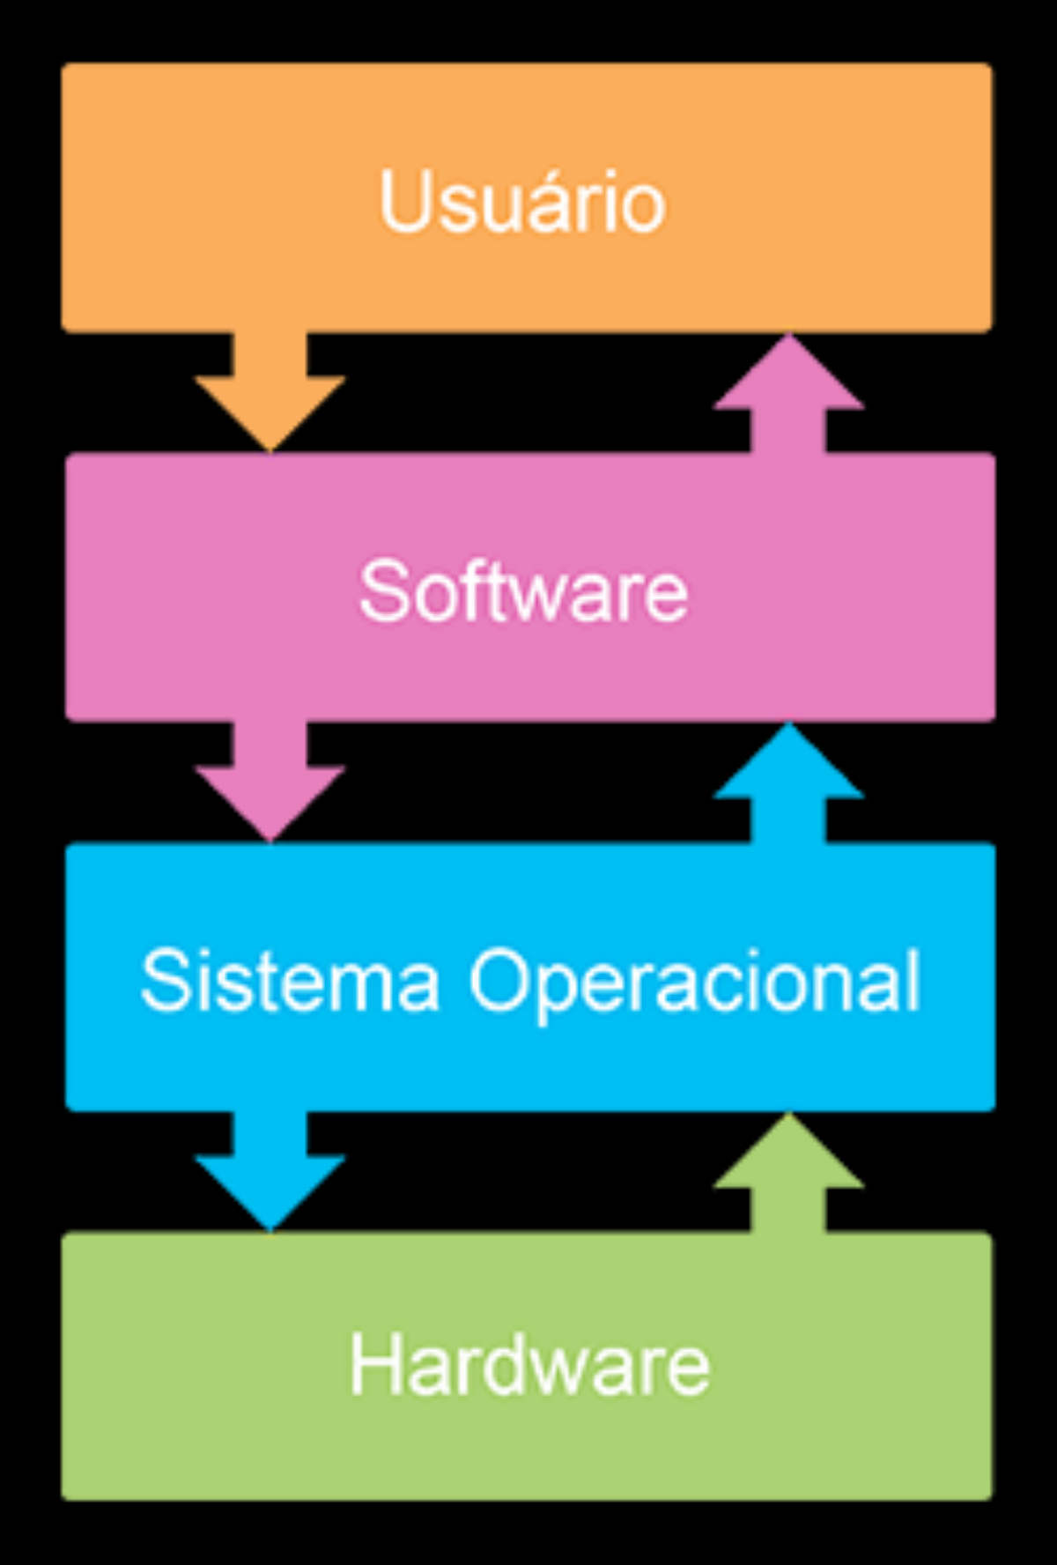
INTERAÇÕES

Slide 3
O QUE É UM SISTEMA OPERACIONAL?
Um sistema operacional é o software ou programa mais importante que é executado em um computador, é ele quem dá a possibilidade de usarmos e dar ordens ao mesmo.

Slide 4
O que faz o sistema operacional?
Administra todos os recursos do computador, ou seja, o software e o hardware. É a estrutura que sustenta e administra todos os programas e partes do seu computador.

Slide 5
Por que um sistema operacional é importante?
São importantes porque permitem que você interaja e dê ordem ao computador. Sem um sistema operacional um computador é inútil.
Sem o sistema operacional, você não teria a plataforma que carrega os programas que possibilitam escrever uma carta, escutar música, navegar na internet.

Slide 6
REFERÊNCIA
https://www.gcfaprendelivre.org/tecnologia/curso/informatica_basica/sistemas_operacionais/1.do

